Slide 1
Тип №3
На предприятии каждой изготовленной детали присваивают серийный номер, содержащий десятичные цифры, 52 латинские буквы (с учётом регистра) и символы из 458-символьного специального алфавита. В базе данных для хранения каждого серийного номера отведено одинаковое и минимально возможное число байт. При этом используется посимвольное кодирование серийных номеров, все символы кодируются одинаковым и минимально возможным числом бит. Известно, что для хранения 862 серийных номеров отведено не более 276 Кбайт памяти. Определите максимально возможную длину серийного номера. В ответе запишите только целое число.

Slide 2

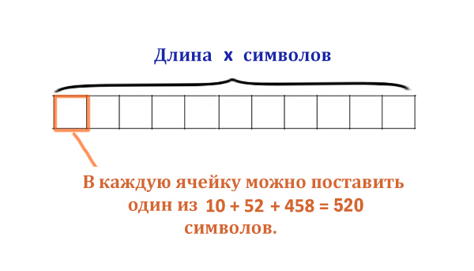
N - количество кодируемых равномерным кодированием объектов
i - количество бит, которое приходится на один объект
В этой задаче нам неизвестна длина серийного номера. Обозначим её за x. Найдём сколько весит один символ серийного номера.

Slide 3
Получается, что 10 бит весит 1 символ серийного номера. Тогда 10*x бит - будет весить весь серийный номер. Латинские буквы можно использовать с учётом регистра, это значит, допускаются как большие буквы, так и маленькие.
Найдём, сколько памяти отведено на 1 серийный номер:
276 Кбайт / 862 = 276*1024 байт / 862 ≈ 327,87 ≈ 327 байт
Мы здесь округлили в меньшую сторону. Если бы мы округлили в большую сторону, то в итоге бы превысили 276 Кбайт памяти. А в задаче сказано, что выделено не более 276 Кбайт. В виде дробного числа тоже нельзя оставлять, т.к. сказано, что для номера отведено целое число байт.
Переведём 10*x в байты и получим уравнение:
10*x / 8 = 327 байт
10*x = 327 * 8
x = 327*8 / 10 = 261,6 ≈ 261
Здесь мы опять округлили в меньшую сторону, т.к. если длина номера будет больше, чем положено, для номера опять придётся выделять больше памяти, чем 327 байт, и в итоге мы превысим 276 Кбайт для всех номеров.
Ответ: 261

